Slide 1
Dyskalkuli på videregående uddannelser Mads Snehøj Holm, dyskalkulivejleder

Slide 2

SDU har en samarbejdsaftale med STUK om levering af sps-ydelser til studerende med dyskalkuli i Region Syddanmark på videregående uddannelser. Test og udredning Udredning af støttebehov Studiestøttetimer Faglig støtte
Notes:
(Mads)

Slide 3
Test og udredning Studerende kan søge om en test for dyskalkuli Vi tester med Hjørringmaterialet, Adler Evnen til hurtigt at afgøre Mængder, Adlers Matematikscreening III samt forskelligt supplerende materialer. Forud går en længere samtale om den studerendes studiesituation og udfordringer på studiet. Vi beskriver den studerendes talforståelse og intuitive talfornemmelse, evt. subtyper samt arbejdshukommelse. Vurderer om den studerende er støtteberettiget. Anbefaler at der søges Studiestøtte og faglige støtte
Notes:
(Mads)

Slide 4

Udredning af støttebehov Er en studerende allerede testet talblind udredes støttebehovet Vurderer om den studerende har brug for faglig støtte og til hvad Anbefaler at der søges Studiestøtte og faglige støtte
Notes:
(Mads)

Slide 5
Studiestøttetimer og faglig støtte Bevillingerne hænger sammen 10 studiestøttetimer 20 studiementortimer eller 20 støttetimer ved faglige støttelærer afhængig af uddannelse De 10 studiestøttetimer består af 3 timer til facilitering af det faglige støtteforløb og 7 timers dyskalkulivejledning
Notes:
(Mads)

Slide 6

Hvordan støtter vi dem bedst?
Hvad har talblinde studerende brug for?
Notes:
Mads

Slide 7

Spørgsmål?
Notes:
Begge

Slide 8
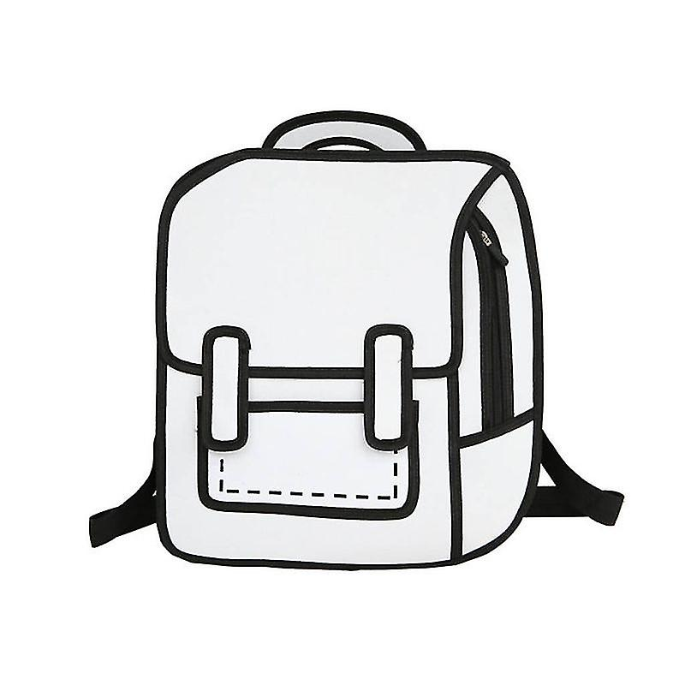
Tag med hjem:
Send eleverne videre med dokumentation for deres funktionsnedsættelse
Fortæl dem at der er støtte at få på videregående uddannelser; sig SPS!
Lær dem at beskrive deres udfordringer – de skal selv :)
Notes:
begge

